Slide 1

Мұнайлы ауданы
“Шоғы Мұңалұлы атындағы
№ 5 жалпы білім беру орта мектебі” КММ
Ерекше білім беру қажеттілігі бар балаларды қашықтан оқыту және тәрбиелеу үдерісін ұйымдастыру
Педагог – дефектолог: Смадияр Арайлым Асқарқызы

Slide 2
“Инклюзивті білім беру” ұғымы барлық оқушылар жеке қасиеттеріне немесе қандай да бір кедергілерге қарамастан білім алуға құқылы

Slide 3
Ерекше білім беру қажеттілігі бар балалар
Психикалық және дене дамуында түрлі бұзылымдары бар балалар: көру, есту, сөйлеу бұзылымдары, зияты, тірек-қозғалыс аппараты, психикалық дамуы тежелген, эмоционалды
ерік-жігер аясы зақымдалған балалар
Оқытудағы ерекше қиындықтары, мінез-құлық және эмоциялық проблемалары бар балалар
Әлеуметтік –психологиялық, экономикалық, тілдік, мәдени ерекшелктерінен туындайтын ерекше білім беруге қажеттілігі бар балалар.

Slide 4
Дефектолог
Психолог
Пән мұғалімі
Сынып жетекші
Логопед
Ерекше білім беру қажеттілігі бар балалармен жұмыс жасайтын мамандар

Slide 5
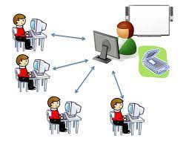
Қашықтықтан оқу дегеніміз ол үнемі компьютердің алдында отыру деген емес. Қашықтықтан оқу аз мөлшердегі онлайн сабақ және көп мөлшердегі баланың жеке оқуы. Баланың жас ерекшелігіне байланысты онлайн сабақтың ұзақтығы 10 минуттан 30 минутқа дейін созылуы мүмкін. Бала белгілі бір уақытта өз бетімен жеке тапсырмаларды орындайды.
Қашықтан оқытудың оқу жұмыс жоспары білім берудің деңгейіне сәйкес үйде жеке түрде оқытудың типтік оқу жоспарының негізінде оқыту сағаттарын орналастыруға қатысты ПМПК ұсынымдары және ата-аналардың тілегіне сәйкес жасалады, мұнда оқу жоспарымен реттелген жалпы сағат санының аумағынан шығуға болмайды. Жыл бойы білім алуда ерекше қажеттіліктері бар балалардың қажеттіліктері есепке алынып, аурудың сипатына байланысты өзгерістер енгізіліп отырылуы мүмкін.

Slide 6
Оқу жоспарына түзету сабақтарына кететін (аптасына 2 сағаттан кем емес) арнайы сағаттар кіреді. Сабақ күндері, сағат саны, сабақтардың ұзықтылығы мен реттілігі, сонымен қатар оқу аптасының ұзақтығы оқушының жүйке-психикалық жағдайына байланысты анықталады, бірақ бастауыш сатыдағы оқушыларға аптасына кем дегенде 8 сағат, білім алудың негізгі және ортаңғы баспалдағында отырған балаларға аптасына 10-12 сағат өтеді:
1-4 сыныптар
аптасына 8
5-8 сыныптар
аптасына 10
9-11 сыныптар
аптасына 12

Slide 7
Қашықтан оқытуға тән ерекшеліктері:
модулділік, бұл белгілі білім салалары туралы толық түсінік беретін әр бөлек курстар;
оқушыларға тұлғалық бағытталған оқыту;
технологиялық, өз бетімен, бірақ білімді меңгеру деңгейі бақылатын үдерісте өзара әрекет етудің әртүрлі әдістері, формалары және құралдары;
интерактивтілік, ерекше білім беру қажеттілі бар балаларды оқытуға толық сәйкес келетін және жеткілікті құралдар болып табылады.

Slide 8
Орынбор мемлекеттік университетінің жалпы және кәсіптік педагогика кафедрасының профессоры, педагогика ғылымдарының докторы Л.А.Витвицкийдің айтуы бойынша, қашықтан оқытуды жүзеге асыру төрт құрамнан тұрады:
физикалық қашықтықта бөлінгеніне қарамастан мұғалім мен оқушының тиімді өзара іс-әрекеті;
педагогикалық техниканы қолданатын;
дайындалған әдістемелік материалдар тиімділігі және оларды жеткізу түрлері;
кері байланыс тиімділігі.

Slide 9

Қашықтықтан оқыту кезіндегі кездескен кедергілер
Ата-ананың төзімсіз-дігі
Оқушының сабаққа немқұрай-лы қарауы
Әлеуметтік жағдайына байланысты оқушылар қажетті оқу құралдарымен қамтылмауы
Интернет желісі қолжетімді емес

Slide 10

Қашықтықтан оқыту кезіндегі ұсыныстар
Оқушыға жиі-жиі ұқсас тапсырмалар беру
Оқушыға қажетті жағдай туғызу
Оқушының деңгейін ескеру
Оқушыға талап қою керек
Барлық жағдайды қамти отырып, оқушыға және ата-анаға жан-жақты көмек көрсету

Slide 11

Қоршаған орта туралы түсініктерін байыту
Ұсақ моториканы дамыту
Педагог-дефектолог
сабақтарының
тапсырмалары:
Танымдық белсенділікті дамыту
Жалпы моторика-ны дамыту
Әлеуметтік – тұрмыстық дағдысы
Кеңістікті бағдарлауды дамыту

Slide 12
Қашықтан оқытудағы оқуды ұйымдастыру үдерісі:
Сабақ жоспарын дұрыс әрі қолайлы етіп құру
Қажетті дидактикалық материалдарды пайдаланып, шағын қызықты бейнесабақтар дайындау
Ақпараттық – коммуникациялық технологияларды пайдалана отырып, ата- аналармен тығыз байланыс орнату
Үй жағдайында тапсырмаларды орындауларының жүйелілігі және табысты болуына мониторинг жүргізу
Оқушылардың игеру ерекшеліктерін ескере отырып, алған білімдерін бекіту және қайталау үшін түрлі деңгейдегі тапсырмалар,жаттығулар дайындау

Slide 13
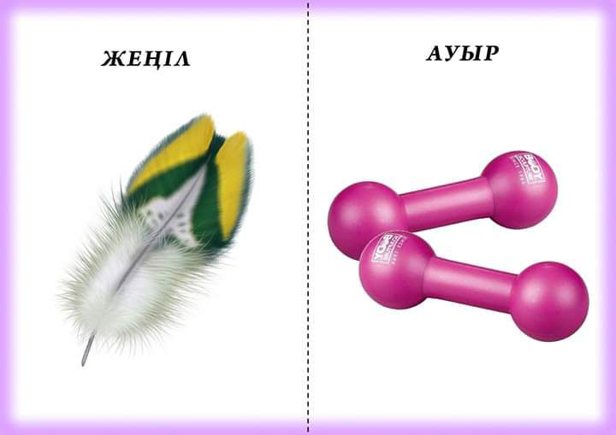
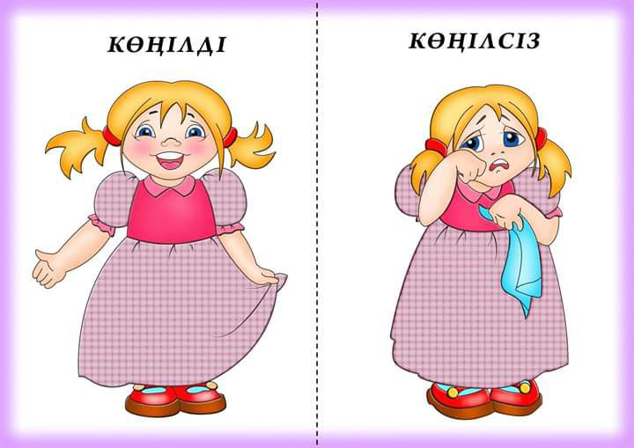
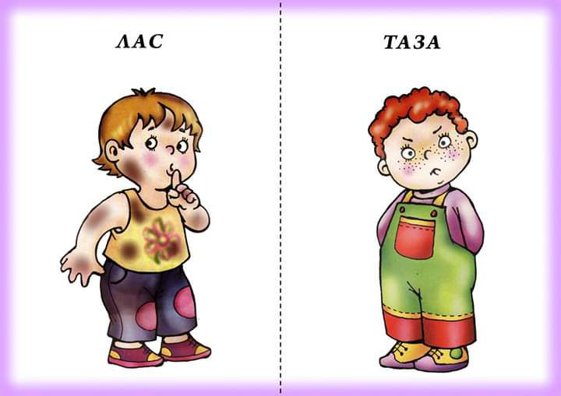
Суреттерді салыстырайық

Slide 14

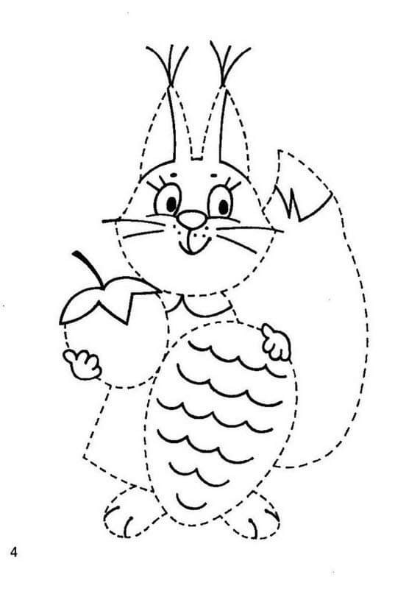
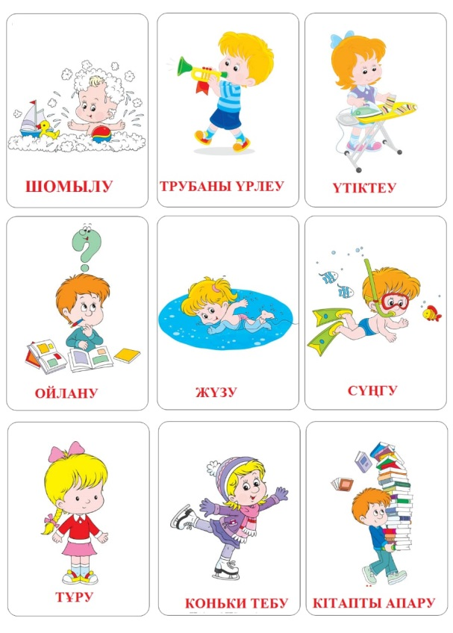
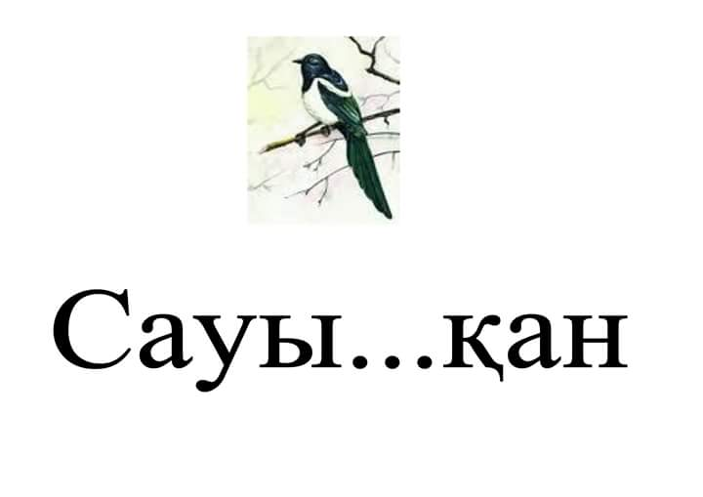
Суретті боя
Суретке қарап әңгіме құрастыр
Сөзді толықтырып жаз

Slide 15

Қашықтан оқытудағы қолданған әдіс-тәсілдер:
Слайд, презентациялар
Аудио, видео жазбалар
Анимациялық материалдар
Көрнекі-сюжеттік материалдар
Кері байланыс
Интернет – платформада, WhatsApp, Zoom, басқа мессенджерлер арқылы ұсынуға болады;
Видеожазба
Суретке түсіру
Аудиожазба

Slide 16
Қашықтан оқытудағы оқуда балаларды бағалау
Өте жақсы!
Жарай-сың!
Тамаша жауап!

Slide 17

Ерекше білім беру қажеттілігі бар балаларды қашықтан оқытуды ұйымдастыру барысында төмендегіні ескеру қажет:
баланың ағымдағы медициналық және психологиялық жай-күйін бақылау, ұсыныстар арқылы жеке бағдарламалар ұйымдастыру;
қашықтан оқытуды жүзеге асыру үшін барлық компоненттер болуы (құралдар, дайындалған педагогтер);
осы оқыту формасына ата-аналардың келісімі.

Slide 18
Назарларыңызға рақмет!

